Slide 1
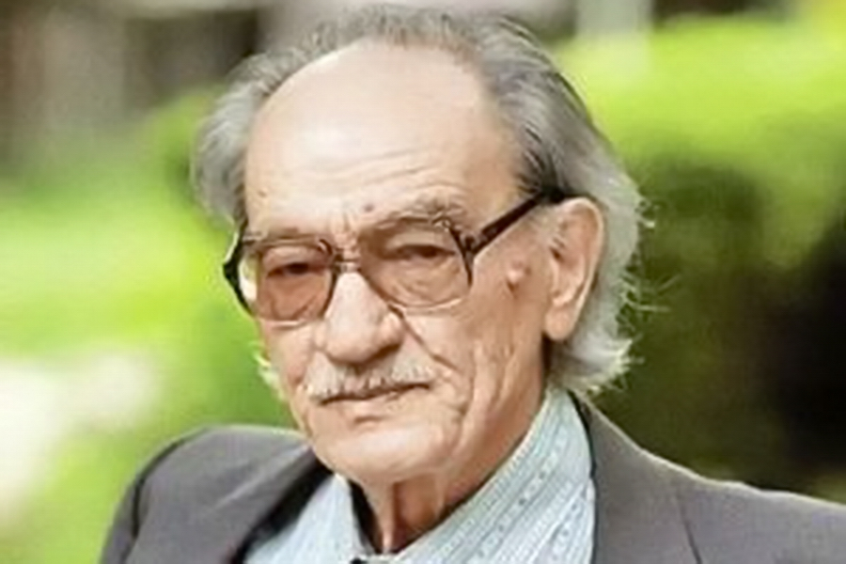
Научи своё сердце добру
115 лет со дня рождения
1905 - 1995
Гавриила
Николаевича
Троепольского

Slide 2
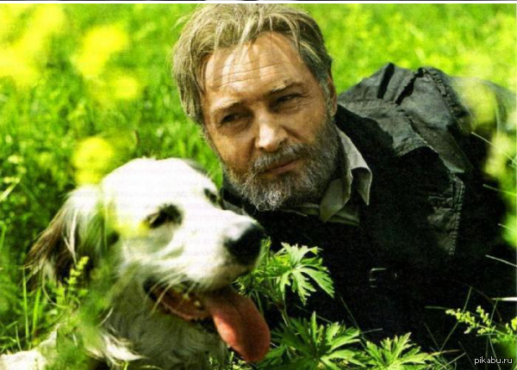
29 ноября – день рождения
Гавриила Николаевича Троепольского.
Это один из удивительнейших русских советских писателей послевоенного поколения, плеяда которых так решительно вошла в литературу в незабываемые
60-70-е годы прошлого века.
Гавриил Николаевич – писатель особой величины, которого волновали вечные темы добра и зла, справедливости, неравнодушия, при этом писатель – малоизученный, оставшийся во многих поколениях читателей автором одной книги.

Slide 3
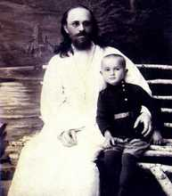
Будущий писатель родился в селе Новоспасском Воронежской области в семье сельского священника. После окончания сельскохозяйственного училища работал сначала учителем, а позже агрономом. Профессия наложила отпечаток на литературные произведения Троепольского. Он является одним из лучших авторов, писавших на темы природы и сельского хозяйства.

Slide 4
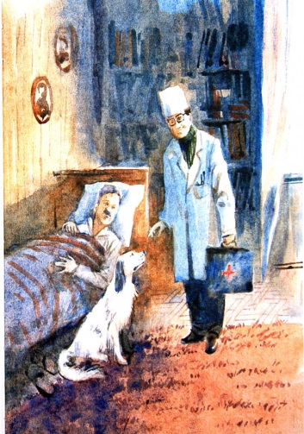
Будущий писатель родился в семье священника. После окончания сельскохозяйственного училища работал сначала учителем, а позже агрономом. Профессия наложила отпечаток на литературные произведения Троепольского. Он является одним из лучших авторов, писавших на темы природы и сельского хозяйства.
С 1954 г. Г.Н. Троепольский полностью посвятил себя литературе и переехал жить в Воронеж. В 1976-1987 годах он работал в журнале «Наш современник». Его перу принадлежит ряд публицистических произведений.
Однако самое известное творение Г.Н. Троепольского – это повесть «Белый Бим Чёрное ухо», принёсшее ему мировую славу.
Это пронзительная история о сострадании и жестокости, о дружбе и предательстве и о той безграничной преданности, на которую способен далеко не каждый человек и которая вела ирландского сеттера Бима вслед за хозяином до тех пор, пока Бим был способен идти.

Slide 5
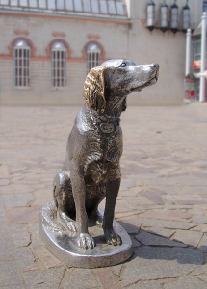
В знак любви и преданности главному герою книги - Белому Биму - установили памятник в Воронеже перед зданием кукольного театра.
Книги
Гавриила Николаевича Троепольского переведены на 52 языка.

Slide 6
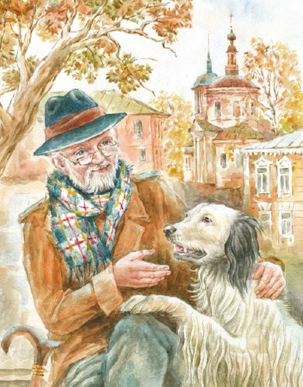
«Счастливые минуты в жизни Бима и его хозяина»

